Slide 1
Обзор характерных замечаний по разделу
«Мероприятия по обеспечению пожарной безопасности», возникающих в ходе экспертизы проектной документации
ЯНАЛОВ РУСТАМ ГЕННАДЬЕВИЧ

Slide 2
СОСТАВ НАПРАВЛЯЕМЫХ ЗАМЕЧАНИЙ ПО ПРОЕКТНОЙ ДОКУМЕНТАЦИИ
2

Slide 3
ПРОЕКТНЫЕ РЕШЕНИЯ ПО ВСПОМОГАТЕЛЬНЫМ ОБЪЕКТАМ
КНС
ТП
ДЭС
КПП
3

Slide 4
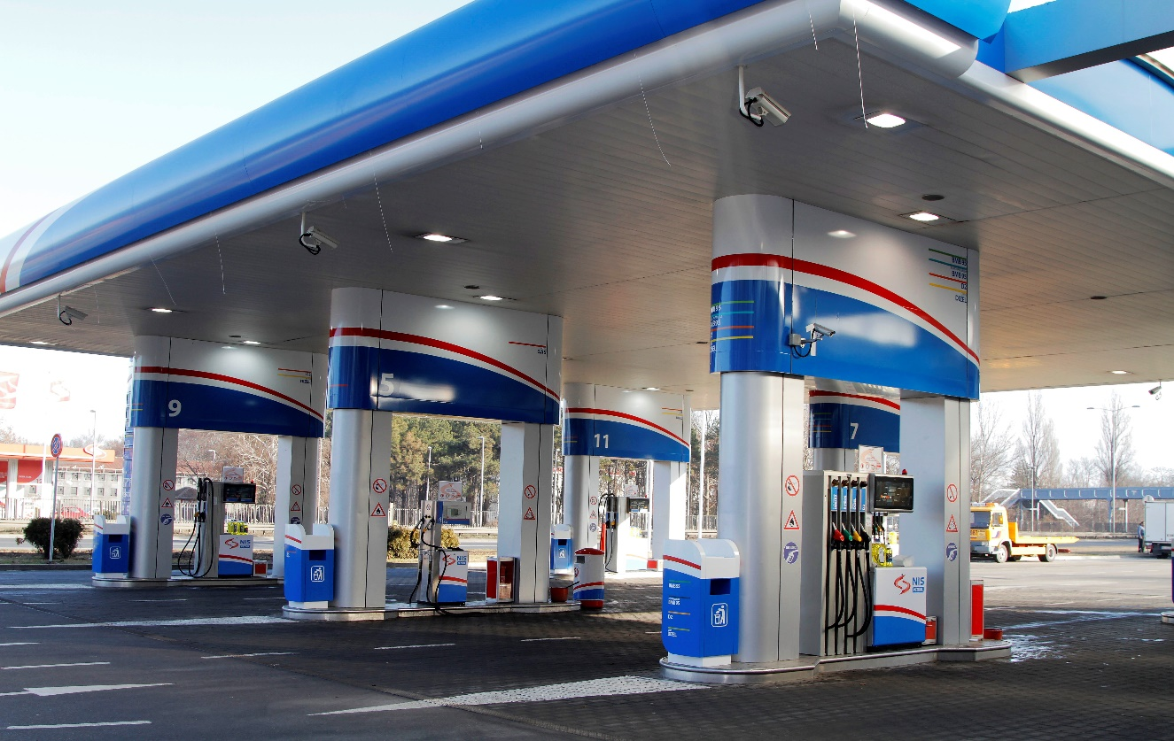
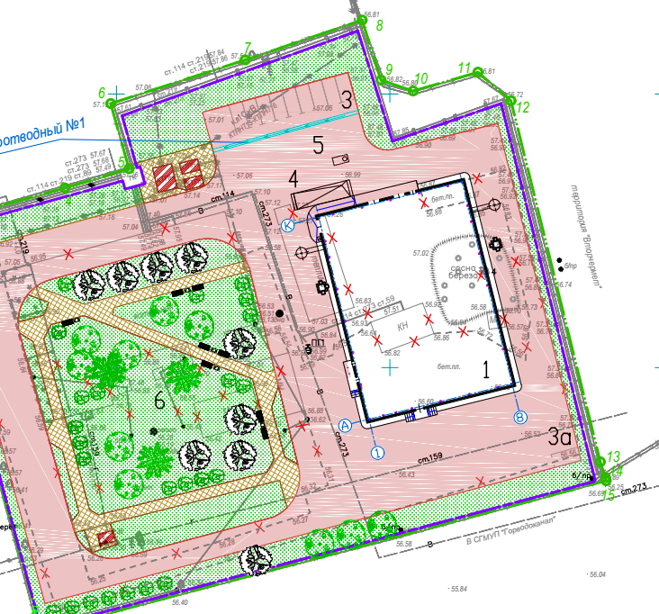
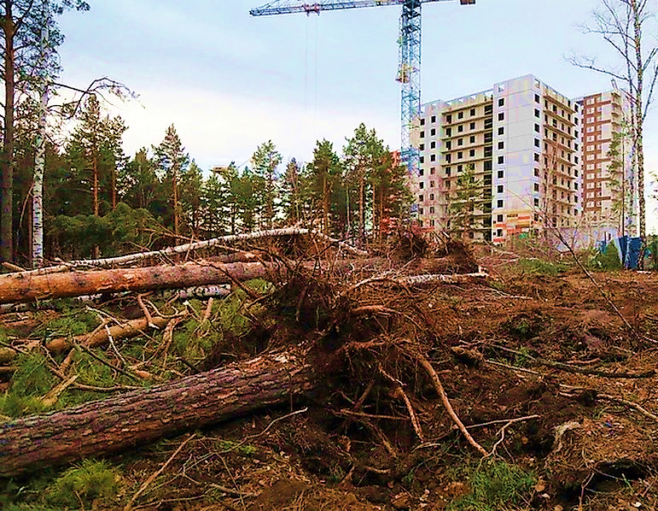
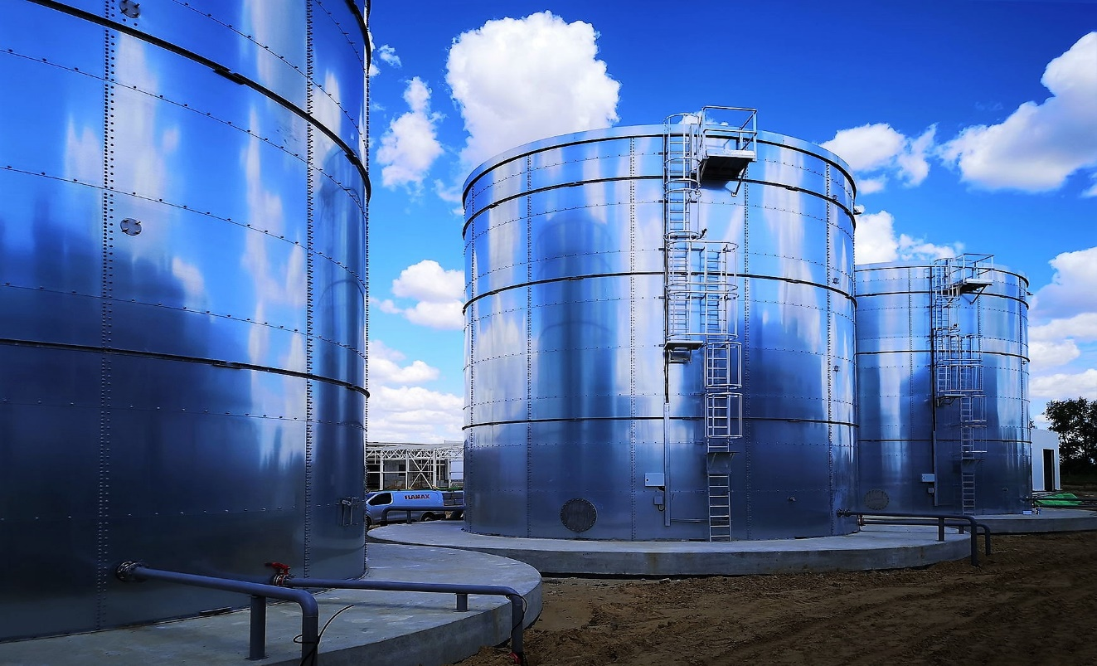
ОБОСНОВАНИЕ ПРОТИВОПОЖАРНЫХ РАССТОЯНИЙ
До АЗС и пожароопасных объектов
(табл.12-15, 17-20 ФЗ №123)
До иных объектов на смежной территории
(СП 4.13130.2013*)
До границ лесных насаждений
(СП 4.13130.2013*)
4

Slide 5
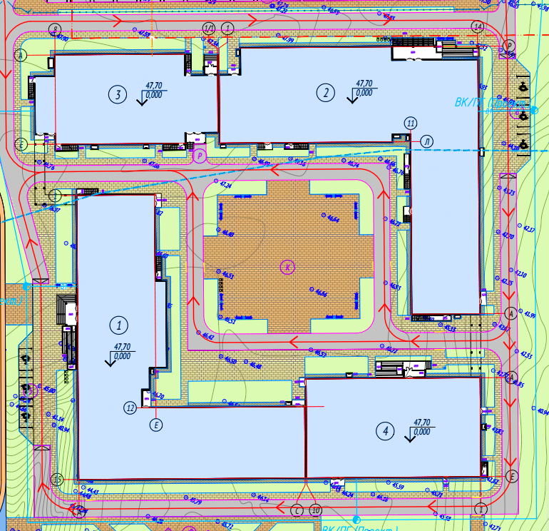
НАРУЖНОЕ ПРОТИВОПОЖАРНОЕ ВОДОСНАБЖЕНИЕ, ПОДЪЕЗДЫ ПТ
Выбор источника НППВ (ст. 68, 99 ФЗ №123)
Количество ПГ, места установки ПГ
Сквозные проходы в здании и сквозные проезды к ПГ
Тип сетей с ПГ, гарантированный напор
Расстояние от ПГ до здания 200 м по дорогам
Соответствие решений сведениям в ИОС2
Число продольных сторон подъезда ПТ к зданию
Расстояния от подъездов для ПТ до стен здания
Соответствие ширины проездов для ПТ
Соответствие разворотных площадок 15х15 м
Соответствие решений сведениям в ПЗУ
5

Slide 6
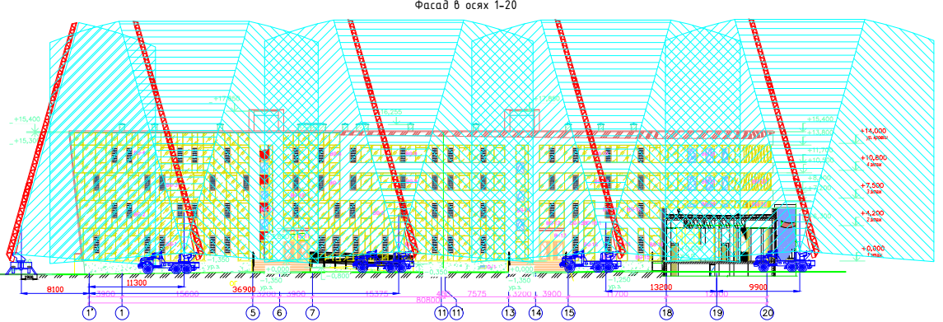
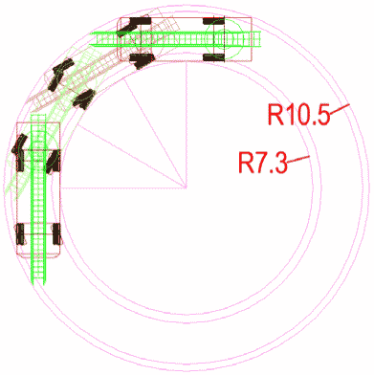
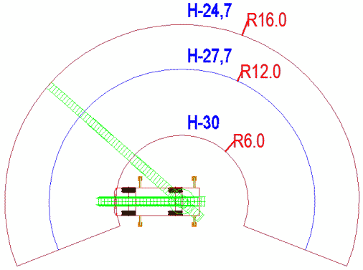
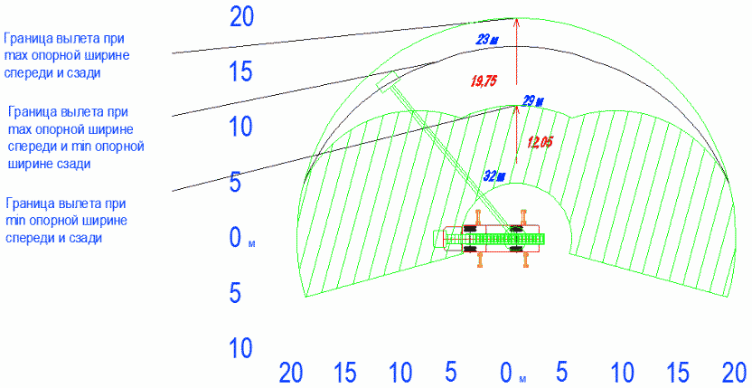
ОТСТУПЛЕНИЕ ОТ ТРЕБОВАНИЙ К ПРОЕЗДАМ, ПОДЪЕЗДАМ
ОТЧЁТ
по анализу пожарных проездов, подъездов
и обеспечения доступа подразделений пожарной охраны
(письмо МЧС России от 5 марта 2024 года № 43-1307-19)
6

Slide 7
КОНСТРУКТИВНЫЕ, ОБЪЁМНО-ПЛАНИРОВОЧНЫЕ РЕШЕНИЯ
Определение класса функциональной пожарной опасности здания Ф1-Ф5,
для зданий КФПО Ф5 определение категории
(ст.6.1, 26, 27, 32 ФЗ №123, п.4.2 СП 4.13130.2013*, СП 12.13130.2009)
Противопожарные расстояния
Наружное п/п водоснабжение
Степень огнестойкости
Конструктивные решения:
Пределы огнестойкости конструкций, противопожарных преград
Классы пожарной опасности конструкций
Класс конструктивной пожарной опасности
Пожарно-техническая высота
Этажность, количество этажей
Планировочные решения, эвакуация
Разделение на отсеки
Разделение на секции
Выделение помещений
Ширина эвакуационных выходов
Протяженность путей эвакуации
Тип лестниц
Внутренняя отделка
Площадь пожарного отсека
Обоснование решений по системам ППЗ:
АПТ, СПС, СОУЭ, ВПВ, ПДЗ
7

Slide 8
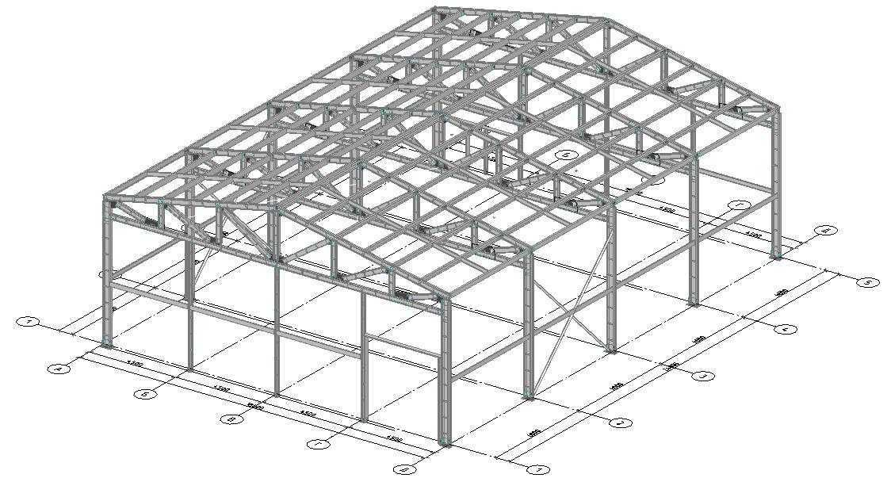
КОНСТРУКТИВНЫЕ РЕШЕНИЯ
Таблица 21 ФЗ №123
Степень огнестойкости зданий, сооружений и пожарных отсеков | Предел огнестойкости строительных конструкций
 | Несущие стены, колонны и другие несущие элементы | Наружные ненесущие стены | Перекрытия междуэтажные (в том числе чердачные и над подвалами) | Строительные конструкции бесчердачных покрытий |  | Строительные конструкции лестничных клеток
 |  |  |  | настилы (в том числе с утеплителем) | фермы, балки, прогоны | внутренние стены | марши и площадки лестниц
I | R 120 | E 30 | REI 60 | RE 30 | R 30 | REI 120 | R 60
II | R 90 | E 15 | REI 45 | RE 15 | R 15 | REI 90 | R 60
III | R 45 | E 15 | REI 45 | RE 15 | R 15 | REI 60 | R 45
IV | R 15 | E 15 | REI 15 | RE 15 | R 15 | REI 45 | R 15
V | не нормируется | не нормируется | не нормируется | не нормируется | не нормируется | не нормируется | не нормируется
Порядок отнесения строительных конструкций к несущим элементам здания устанавливается нормативными документами по пожарной безопасности. Сведения о несущих конструкциях, являющихся несущими элементами здания, приводятся проектной организацией в технической документации на здание (п.п.3.12, 3.13, 5.4.2 СП 4.13130.2013*, п.3.1 ГОСТ 30247.1-94)
НЕСУЩИЕ ЭЛЕМЕНТЫ:
несущие конструкции (конструкции, воспринимающие постоянную и временную нагрузку, в том числе нагрузку от других частей зданий), обеспечивающие общую прочность и пространственную устойчивость здания, а также предотвращающие прогрессирующее (лавинообразное) разрушение его конструкций за пределами очага пожара
стены
колонны
фермы
связи
диафрагмы жесткости
элементы бесчердачных покрытий
(балки, ригели, плиты, настилы)
элементы перекрытий
8

Slide 9
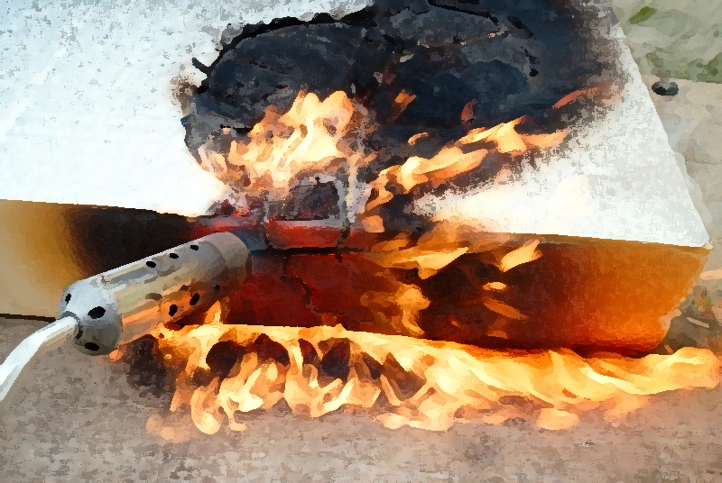
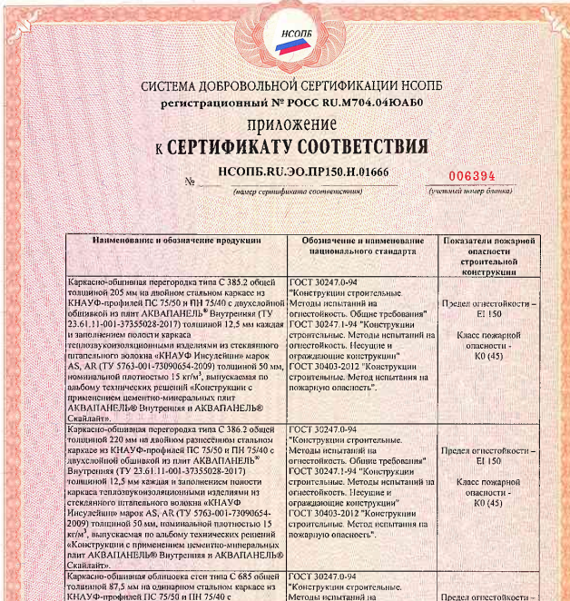
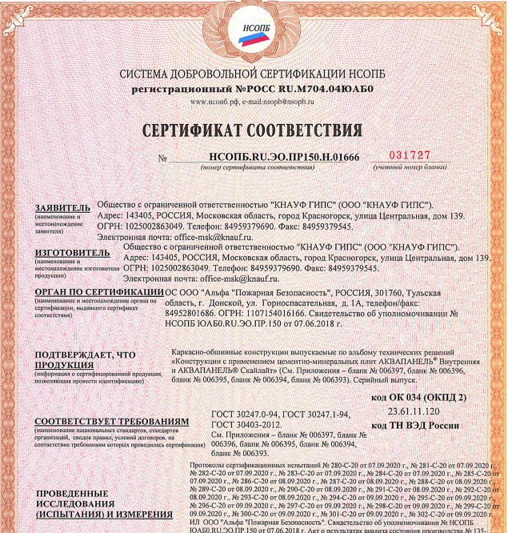
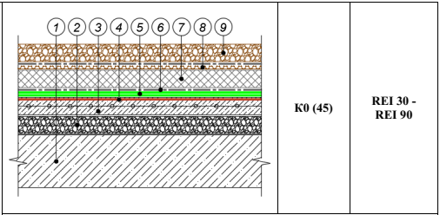
КОНСТРУКТИВНЫЕ РЕШЕНИЯ
Предел огнестойкости, класс пожарной опасности
(ч. 9, 10 статьи 87 ФЗ №123)
стандартные
испытания
расчетно-
аналитический метод
Таблица 21
Таблица 22
Таблица 23
Иные требования, предъявляемые НД по ПБ,
к конструкциям с нормируемым пределом огнестойкости и классом пожарной опасности
Класс конструктивной пожарной опасности здания | Класс пожарной безопасности строительных конструкций
 | Несущие стержневые элементы (колонны, ригели, фермы) | Наружные стены с внешней стороны | Стены, перегородки, перекрытия и бесчердачные покрытия | Стены лестничных клеток и противопожарные преграды | Марши и площадки лестниц в лестничных клетках
С0 | К0 | К0 | К0 | К0 | К0
С1 | К1 | К2 | К1 | К0 | К0
С2 | К3 | К3 | К2 | К1 | К1
С3 | не нормируется | не нормируется | не нормируется | К1 | К3
9

Slide 10
ЭВАКУАЦИОННЫЕ ВЫХОДЫ
Наружу из помещений 1-го,
подвального, цокольного этажа:
непосредственно;
через коридор;
через вестибюль (фойе);
через лестничную клетку;
через коридор и вестибюль (фойе);
через коридор, холл (рекреационную площадку) и лестничную клетку
Из помещений любого другого этажа:
непосредственно на ЛК;
непосредственно наружу или на лестницу 3-го типа;
в коридор, ведущий на ЛК или на лестницу 3-го типа;
в холл (рекр. площадку), фойе, имеющие выход на ЛК или на лестницу 3-го типа;
на эксплуатируемую кровлю или участок кровли, ведущий на ЛК или на лестницу 3-го типа, в том числе через коридор;
на лестницу 2-го типа, при условии ее соответствия
в соседнее помещение на этаже, обеспеченное эвакуационными выходами по п.1, 2 ч.3 ст.89 ФЗ №123
Эвакуационные пути не должны включать участки:
указанные в ч.14 статьи 89 ФЗ №123
через часть здания иного класса ФПО, разделенную п/п преградами (п.4.2.6 СП 1.13130.2020)
через разгрузочные зоны (п.4.2.3 СП 1.13130.2020)
через ворота, при их несоответствии п.4.2.3 СП 1.13130.2020
10

Slide 11
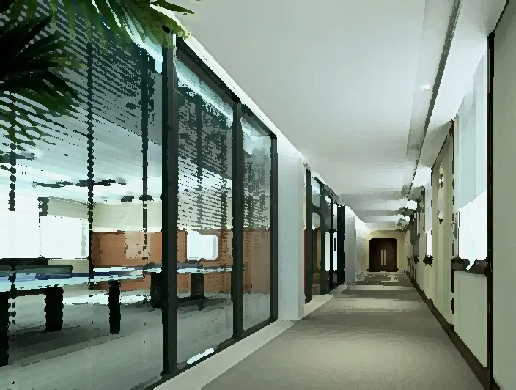
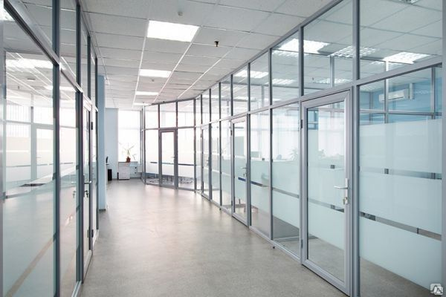
ВЫДЕЛЕНИЕ ПУТЕЙ ЭВАКУАЦИИ
Общие требования к стенам и перегородкам
(п.5.2.7 СП 2.13130.2020, п.7.1.11 СП 1.13130.2020)
Возведение от пола до перекрытия (покрытия)
Примыкание к глухим участкам наружных стен
Класс пожарной опасности К0, светопропускающие элементы НГ
Отсутствие незаполненных открытых проемов
Заполнение проемов не открывающееся (кроме дверей)
При открывающемся заполнении проема (кроме двери), или открытом проеме, предусмотреть шторы, автоматически закрывающие проем при пожаре, с пределом огнестойкости не ниже перегородки, при этом, помещение должно быть обеспечено эвакуационным выходом
Предел огнестойкости перегородки
Высота здания ≥ 28 м | Высота здания < 28 м
(R)EI(W) 45 | I - III с.о. | IV с.о.
 | (R)EI(W) 30 | (R)EI(W) 15
Суммарная площадь светопрозрачных проемов < 25 % от площади перегородки помещения, в ином случае заполнение противопожарное с пределом огнестойкости не ниже перегородки
11

Slide 12
ШИРИНА ЭВАКУАЦИОННЫХ ВЫХОДОВ, ШИРИНА МАРШЕЙ
Требуемые размеры в свету (минимальное расстояние между выступающими конструкциями в проекции).
Ширина выхода определяется через активные полотна.
Для дверей с 2-мя активными полонами - последовательное закрывание полотен.
Параметры ширины ПЭВ и выходов возможно обосновать расчетом риска, перечисляя все отступления, которые учтены в расчете.
Ширина лестничного марша - расстояние между ограждениями лестницы, между стеной и ограждением лестницы (если ограждение лестницы выносится за пределы ступени, то отсчет ведется от края ступени).
Если с этажа (части этажа) требуется устройство не менее 2-х эвакуационных выходов, то для всех помещений, должен быть обеспечен доступ ко всем требуемым (но не менее чем к 2-м) эвакуационным выходам.
12

Slide 13
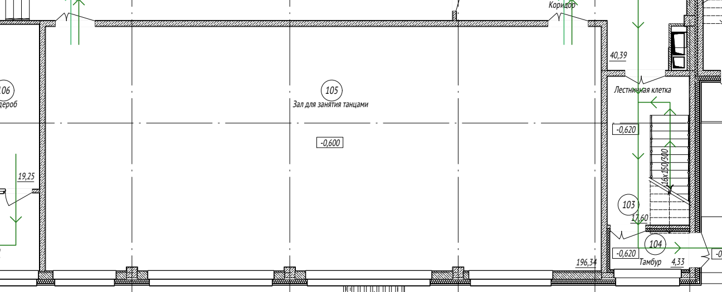
ЗАЛЬНЫЕ ПОМЕЩЕНИЯ
Общая требуемая ширина эвакуационных выходов из зала без мест для зрителей – по числу эвакуирующихся по таблице 7
не менее 1,2 м при вместимости ≥ 50 чел.
суммарная требуемая ширина всех выходов должна обеспечиваться без учета любого одного из них (исключив наиболее широкий).
(п.п.7.1.6, 4.2.17 СП 1.13130.2020)
L ≥ 0,5D
D
Наибольшее расстояние от любой точки зала без мест для зрителей до ближайшего эвакуационного выхода – не более чем в таблице 5.
(п.7.1.4 СП 1.13130.2020)
Рассредоточенность выходов:
Минимальное расстояние между близкими гранями наиболее удаленных выходов – не менее половины максимальной диагонали помещения.
(п.4.2.16 СП 1.13130.2020)
Залы с местами для зрителей:
Расчет времени эвакуации из зала, со сцены и из здания
Выходы через различные участки ПЭВ (не менее 2-х)
(п.п.7.3.4, 7.3.5 СП 1.13130.2020)
13

Slide 14
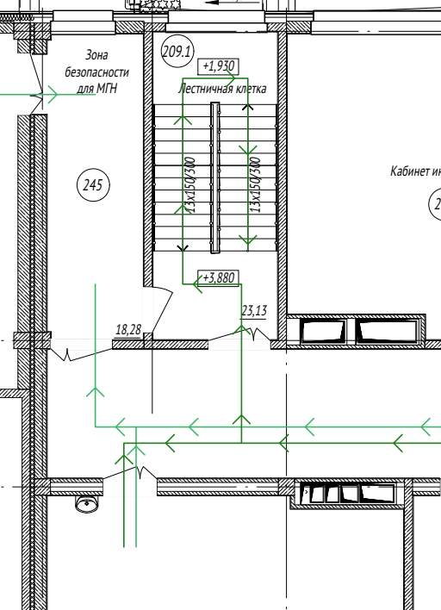
БЕЗОПАСНОСТЬ МГН ПРИ ПОЖАРЕ
Н2
Количество МГН на этаже по группам
(раздел 9 СП 1.13130.2020, СП 59.13330.2020, задание на проектирование)
Количество ПБЗ на этаже, расчетная площадь ПБЗ
(раздел 9 СП 1.13130.2020, СП 59.13330.2020, иной НД)
Тип ПБЗ (1-4), выделение, противодымная защита, обратная связь
(раздел 9 СП 1.13130.2020, иной НД)
Подтверждение обеспечения эвакуации МГН с этажа расчетом эвакуации или расчетом риска
(п.6.2.25 СП 59.13330.2020, ст.53 ФЗ №123)
Противодымная защита примыкающих коридоров
(ст.85 ФЗ №123, п.7.1 СП 7.13130.2013*)
14

Slide 15
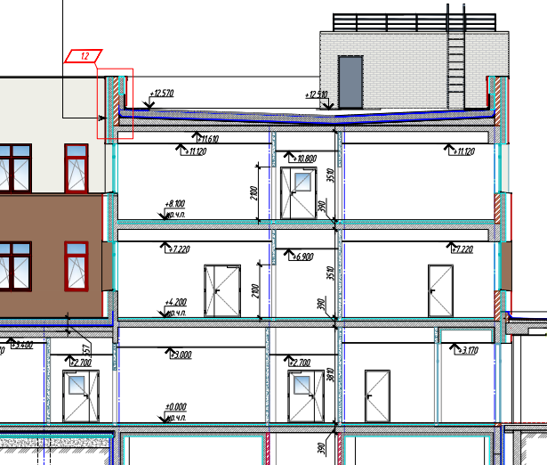
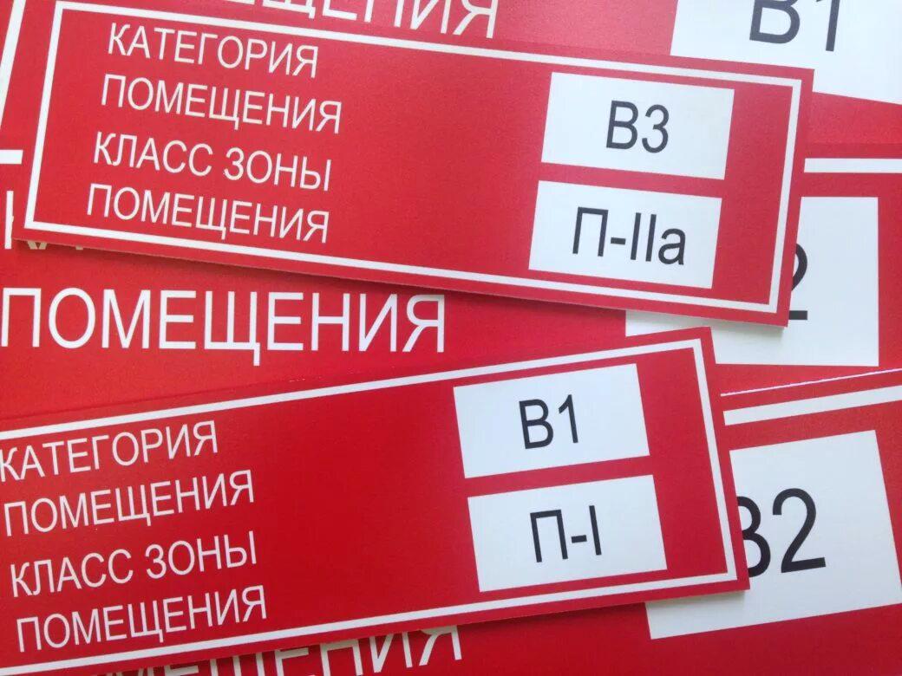
ОБЕСПЕЧЕНИЕ ДЕЯТЕЛЬНОСТИ ПОЖАРНЫХ ПОДРАЗДЕЛЕНИЙ,
КАТЕГОРИИ ПОМЕЩЕНИЙ
Расчет категорий по СП 12.13130.2009
Отражение категорий помещений в ТЧ МПБ
Согласование категорий на планах разделов
Количество выходов на кровлю
Исполнение выходов на кровлю
Наличие лестниц на перепадах кровли
Наличие ограждения кровли
Исполнение прохода в чердаке
Исполнение лифтов для пожарных
15

Slide 16
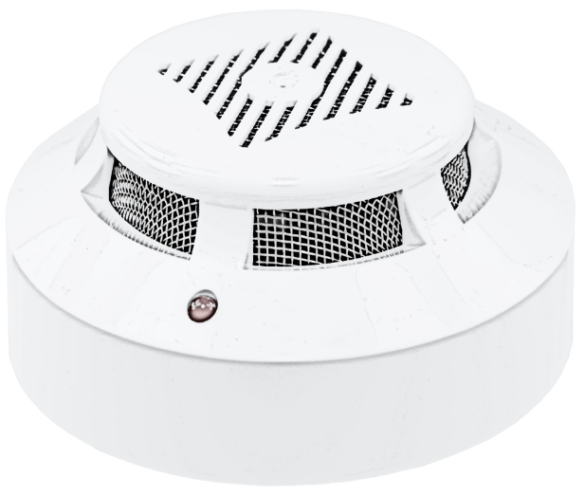
СИСТЕМА ПОЖАРНОЙ СИГНАЛИЗАЦИИ
СПС
Тип СПС
Размещение извещателей, доступ
Защищаемые помещения
Разделение на зоны контроля ПС
Вывод сигналов на пожарный пост
Защита от ложных срабатываний
Соответствие пожарного поста
Автоматизация систем ППЗ
Дублирование сигнала пожар в пож. охр.
Защита пространств за потолками
Алгоритм решения о пожаре (А, В, С)
Соответствие кабельных линий ГОСТ
Количество ИП в помещении (миним.)
Крепление кабельных линий
Соответствие типа извещателей
Соответствие электропитания
Соответствие ИП классу зоны и группе
Исключение функций СПС кроме СППЗ
Радиус зоны контроля ИП, высота уст.
Соответствие сведениям в ИОС5 (СС)
16

Slide 17
СИСТЕМА ОПОВЕЩЕНИЯ ЛЮДЕЙ ПРИ ПОЖАРЕ
СОУЭ
Тип СОУЭ по таблице 2 СП 3.13130.2009
Набор элементов СОУЭ по таблице 1 СП 3.13130.2009
Управление СОУЭ с пожарного поста
Запуск СОУЭ от СПС, АПТ
Соответствие алгоритма запуска СОУЭ
Соответствие звукового и речевого оповещения требованиям СП 3.13130.2009
Реализация оповещения МГН
Соответствие кабельных линий ГОСТ
Выполнение ст.54, 82 ФЗ №123
Крепление кабельных линий
Соответствие классу зоны и группе
Соответствие электропитания
17

Slide 18
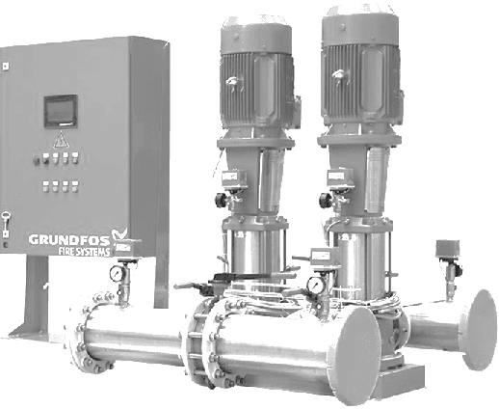
СИСТЕМА ВНУТРЕННЕГО ПРОТИВОПОЖАРНОГО ВОДОПРОВОДА
ВПВ
Тип ВПВ по классификации
Диктующее помещение, его высота
Источник водоснабжения, гарант. напор
Высота компактной части струи
Количество вводов водопровода
Диаметр клапана ПК, длина рукава
Вариант, конструктивное исполнение ПК
Диаметр выходного отверстия ствола
Количество ПК для расчета расхода
Требуемое давление у клапана ПК
Комплектация ПК, высота от пола
Расчет потребного напора на насосе
Места установки ПК, расстояния
Выполнение требований к насосным
Исполнение пожарных шкафов с ПК
Управление насосами, электропитание
Орошение каждой точки от ПК
Исполнение трубопроводов ВПВ
Расчетное гидростатическое давление
Подключение мобильной техники
18

Slide 19
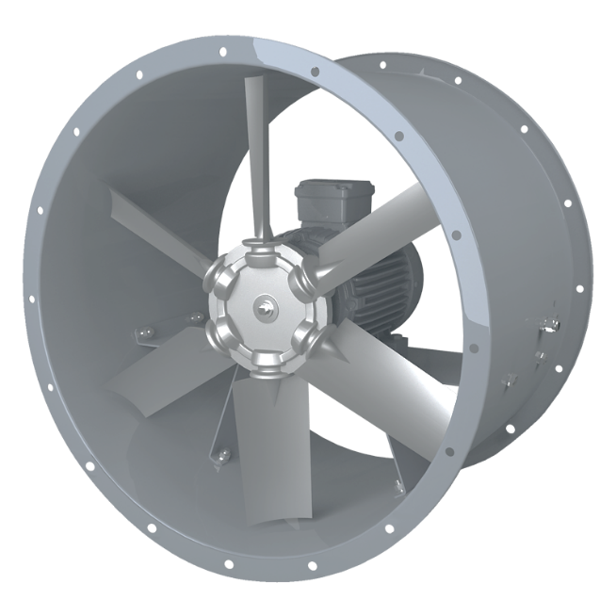
СИСТЕМА ПРОТИВОДЫМНОЙ ЗАЩИТЫ
ПДЗ
Перечень защищаемых помещений
Возмещение в нижнюю часть
Системы автономные для пож. отсеков
Отрицательный дисбаланс ДУ
Пределы огнестойкости воздуховодов
Перепад давления на дверях
Пределы огнестойкости п/п клапанов
Избыточное давление при подпоре
Количество ДПУ в коридоре, помещении
Автономный подпор в шахту лифта ПП
Высота размещения ДПУ
Последовательность включения ПДЗ
Исполнение вентиляторов ПДЗ
Управление элементами системы ПДЗ
Размещение вентиляторов ПДЗ
Принятие характеристик ПДЗ по расчету
Выполнение требований к венткамерам
Соответствие электропитания ПДЗ
Исполнение выброса продуктов горения
Отключение общеобменной вентиляции
19

Slide 20
УСЛОВИЯ СООТВЕТСТВИЯ ТРЕБОВАНИЯМ ПБ
Пожарная безопасность обеспечена
при выполнении требований ФЗ №123
(ст.4, 6 ФЗ №123)
Выполнены требования нормативных документов ПБ
(п.1 ч.3 ФЗ №123)
Национальные стандарты, СП, а также иные документы ПБ
СТО и СТУ с требованиями ПБ
Выполнены требования СТО по ПБ
(приказ МЧС России №1161)
Пожарный риск не превышает допустимое значение
(ст.79, 93 ФЗ №123)
Выполнены требования СТУ по ПБ при отсутствии норм ПБ
(ч.2 ст.78 ФЗ №123; приказ МЧС России №710)
Исследования, расчеты и (или) испытания подтверждают обеспечение ПБ
Примерный перечень в письме МЧС России № 43-465-19
Приказ МЧС России №533
Приказ МЧС России №1140
20

Slide 21
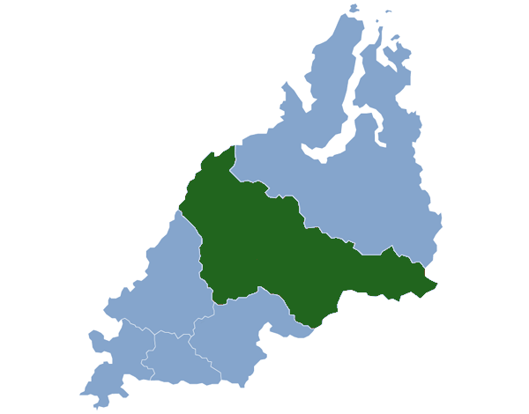
СПАСИБО ЗА ВНИМАНИЕ!
(3467) 33-11-81
platformaexpert.ru
ugehmao@mail.ru
exp86.ru

